Slide 1

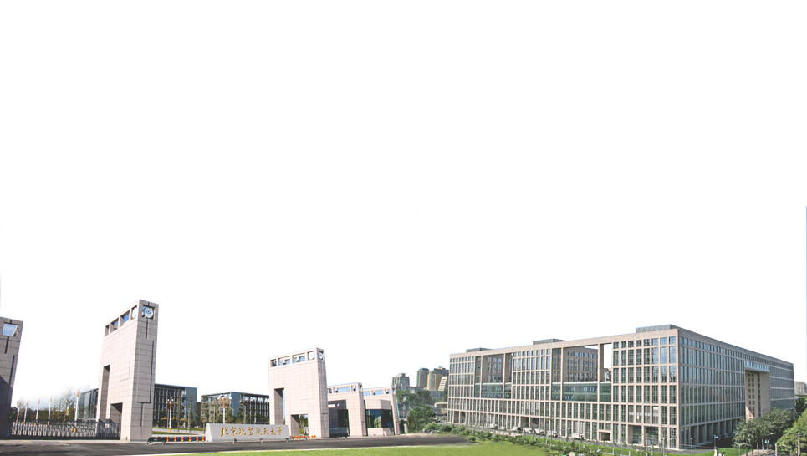
软件体系结构 Software Architecture
SEI/BUAA
张莉
北京航空航天大学
软件工程研究所
lily@buaa.edu.cn

Slide 2
自我介绍
张 莉 教授，博士生导师
主要研究方向：智能化软件工程、软件体系结构、需求工程、系统建模和模型驱动方法、经验软件工程。
我们使可以互为师生。
“孔子曰：‘三人行，必有我师。’是故弟子不必不如师，师不必贤于弟子。闻道有先后，术业有专攻，如是而已”
－－－韩愈《师说》

Slide 3
教学内容
学什么？
参考资料
学习方法
如何学？
考试方法
学习的结果？
每年的教学内容会更新，作业可能不同

Slide 4
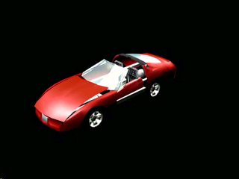
什么是软件体系结构？

Slide 5
调 查
你的背景
你开发过的最大项目（代码、模块、人数）
你对软件体系结构的理解
你的期望
你期望的收获

Slide 6
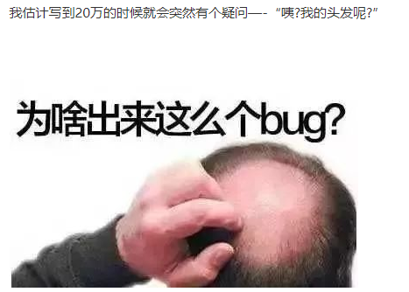
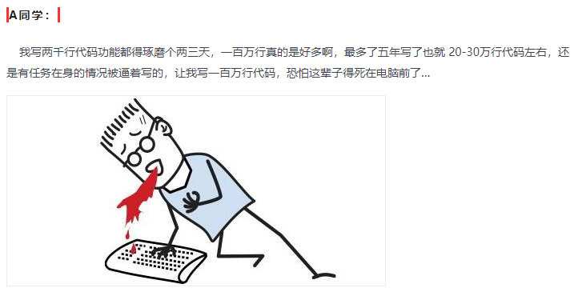
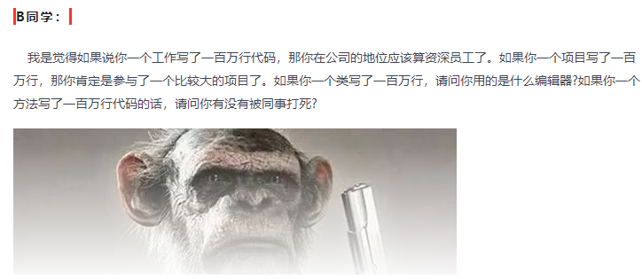
《写了100W行的代码是啥感觉?》

Slide 7
雷军说“必须写够十万行代码，不要心存侥幸。没有写过足够代码量的，想成为高手是不可能的，只能纸上谈兵！”
大家觉得什么项目可以达到10万行代码？
前几年和华为合作，要求测试系统代码行数超过100万行
才发现工业界很多系统过100万行，不再是以前的少数。

Slide 8
代码规模
Linux内核，早期几十万，后来100多万。
Linux 2.6.23版本，源代码总行数大概为858万行，严格计算应该在550万行左右。
LINUX在2.6.18就超过1000万行了。也有说，Linux版本2.6.27更新后,已经超过了1000万行，但精确计算应该是600+万行。
标准Linux-2.6.36.4内核，共13422535行代码。

Slide 9
Linux 的代码规模
Linux版本2.6.27更新后,已经超过了1000万行.
使用David Wheeler的SLOCCount计数程序对Linux内核代码库进行的分析发现了一些有趣的事实。分析发现只有6,399,191行源代码，因为这个计数程序没有计算空白行、注释和其它输入的信息。下面是SLOCCount程序提供的代码分类统计：
类型 | 行数 | 百分比
驱动程序 | 3,301,081 | 51.6
架构 | 1,258,638 | 19.7
文件系统 | 544,871 | 8.5
网络 | 376,716 | 5.9
声音 | 356,180 | 5.6
Include | 320,078 | 5.0
内核 | 74,503 | 1.2
内存管理 | 36,312 | 0.6
密码学 | 32,769 | 0.5
安全 | 25,303 | 0.4
其它 | 72,780 | 1.1
Notes:
https://blog.csdn.net/zubin006/article/details/3128549
2008年的数据

Slide 10
标准Linux-2.6.36.4内核，共13422535行代码
子目录 | 行数 | 描述
arch | 2670350 | 包含了所有体系结构相关的代码。对内核支持的每种处理器体系结构，都有一个独立的子目录。
samples | 1947 | 和内核相关的一些反例代码。
mm | 76437 | 高层的内存管理代码。与具体硬件体系结构相关的内存管理代码位于arch/*/mm目录下。
sound | 624630 | 声卡的驱动程序。因为有许多针对各种不同总线的设备，该目录包含了一些总线相关的子目录，其中包含了对应的驱动程序的源代码。
usr | 965 | 使用initramfs相关代码。
security | 55282 | 安全框架和密钥管理。
block | 18896 | 部分块设备驱动程序。
virt | 5386 | Linux虚拟技术相关代码。
Documentation | 354763 | 内核各方面的文档
include | 436665 | 包括编译核心所需要的大部分头文件。
lib | 38783 | 包含了核心的库代码，与处理器结构相关的库代码放在arch/*/lib目录下。
fs | 975380 | 所有文件系统实现的源代码。
drivers | 7050171 | 设备驱动程序，每个不同的驱动占用一个子目录。
firmware | 119682 | Linux下允许加载的第三方固件的代码。
tools | 51976 | 一些测试程序。
ipc | 7796 | 进程间通信的代码。
net | 634073 | 包含了网络实现的代码，分为两部分，一个核心部分，另一部分用于实现各种网络协议。
init | 4365 | 内核初始化代码（注意不是系统引导代码）。
scripts | 65851 | 包含了编译内核或进行其他任务所需的所有的脚本和实用程序。
kernel | 167316 | 内核的最核心部分，包括进程调度、定时器等。和硬件体系结构相关的一部分代码放在arch/*/kernel目录下。除非绝对必要，否则不要向该目录添加内容；凡修改该目录中文件的补丁，都会被极端谨慎地处理。
crypto | 48615 | 包含了各种密码算法的实现。

Slide 11
windows 代码规模
Windows 95只有1500万行代码，Windows 98有1800万行代码，Windows XP有3500万行代码，Windows Vista则达到了5000万行代码。windows7大约5000万行左右；
google chrome 100万行。金山的WPS代码行数约有150万行。
Windows 7操作系统的技术研发人员总数约为2000人左右，他们又分为25个工作小组，每个小组成员总数约为100人左右，其中代码开发者40人，技术测试员40人，项目管理人员20人。（2000名开发人员和500名经理）
Windows 8：35个开发团队
2018年3月，解散了Windows工程师团队。宣布了微软的部门重组，云计算和先进人工智能将成为微软的中心任务。

Slide 12
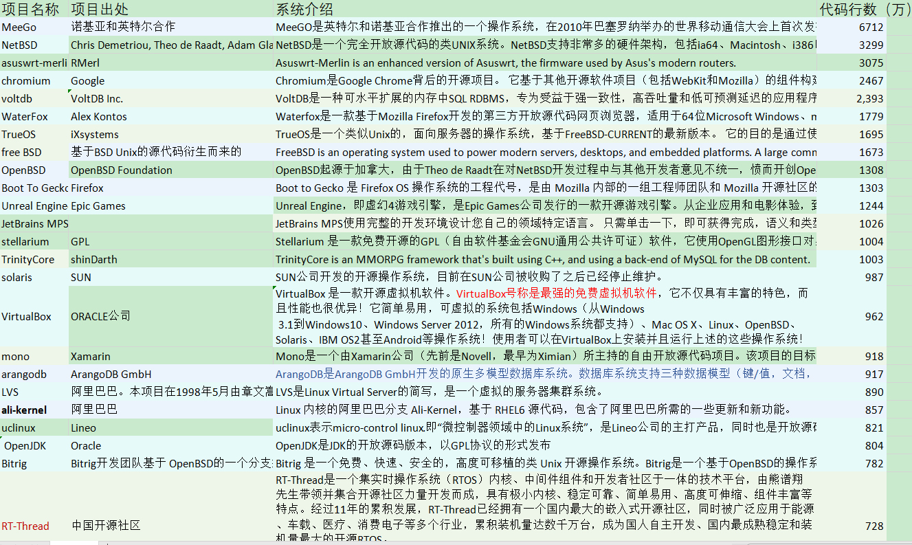
2019年同学作业找到的大型开源项目

Slide 13
一个形象的比喻：
开发一个具有一定规模和复杂性的软件系统和编写一个简单的程序大不一样。其间的差别，借用G. Booch的比喻，如同建造一座大厦和搭一个狗窝的差别。

Slide 14
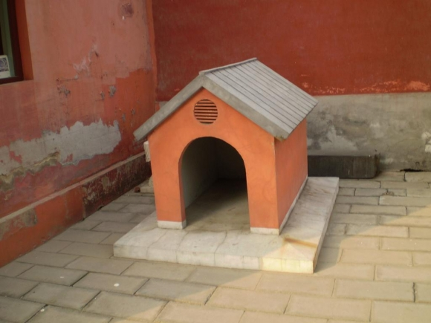



Architecting a dog house
Can be built by one person
Requires
Minimal modeling
Simple process
Simple tools

Slide 15
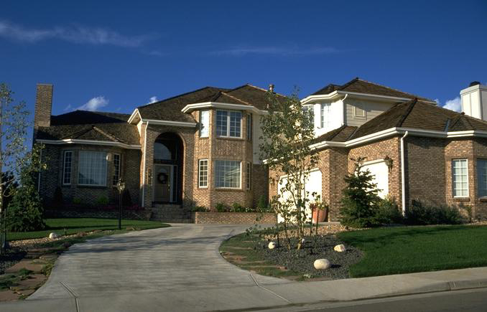
Architecting a house
Built most efficiently and timely by a team
Requires
Modeling
Well-defined process
Power tools

Slide 16

Architecting a high rise

Slide 17
IT行业的人才结构－－from Microsoft
BA、BC
体系结构设计师
In shortage Worldwide
Hard to find in China
Demand and supply are
largely balanced in West
Under supply in China
PM
SE
Becoming over-supplied in
the western countries
Similar in China
Only experienced ones are
on demand
编程人员
系统管理员、DBA…
Balanced in western world
In shortage in China
北京航空航天大学软件工程研究所 lily@buaa.edu.cn
Notes:
先看几页来自微软的ppt

Slide 18
IT 行业不同职业的差别
BA、BC
体系结构设计师
Find problem
Find Solution
Known problem
Find Solution
PM
SE
Known problem
Known Solution
编程人员
系统管理员、DBA…
北京航空航天大学软件工程研究所 lily@buaa.edu.cn

Slide 19
本杰明·布鲁姆《教育目标分类：认知领域》
布卢姆的认知分类法由六种不同认知呈次的思维水平所组成(Bloom 1956)。
1、 识记（knowledge）。最底层次的认知水平。要求学生回忆信息，识别事实、定义和规则。
2、 理解（comprehension）。要求学生能够改变交流的形式，能够转述或重新组织读过和讲过的知识。
3、 应用（application）。要求学生应用所知的事实、原则和归纳于新的环境。
4、 分析（analysis）。要求学生能够将问题分成几部分，并能就各个部分之间建立联系。
5、 综合(synthesis)。要求学生综合各种要素和各个部分以形成一个整体，构建出对一个问题的独特新颖的回答。
6、 评价(evaluation)。这是最高级的认知水平。要求学生能够按照一定的标准对不同的方法、思想、人物或产品的价值做出判断。
Notes:
本杰明·布鲁姆（Benjamin Bloom，1913年2月21日－1999年9月13日），生于1913年，是美国当代著名的心理学家、教育家，芝加哥大学教育系教育学教授，曾担任美国教育研究协会会长，是国际教育评价协会评价和课程专家。

Slide 20
我们的学位培养
总体上鼓励大家：
Find Problem，Find Solution，去创新
毕业生的把握：
本科生： Known Problem，Known Solution
硕士生：Known Problem，Find Solution
博士生：Find Problem，Find Solution
这种能力是可以通过训练得到的！
最近，还看到一个兔子理论。

Slide 21
“兔子理论”
华罗庚：比喻导师和研究生的关系是：
导师负责给研究生指出兔子在哪里，并指导学生学会打兔子的本领。反之，研究生则是从导师那里了解到兔子的位置、大小、肥瘦，并采用从导师那里学到的打兔子本领擒获一只兔子（就是做完论文）。
有人由此衍生出本科生、硕士生、博士生、博士后之区别的“兔子理论”
本科生：学习捡“死”兔子。
硕士生：学习打一只在视野中奔跑的活兔子。
博士生：学习打一只看不到的活兔子。
博士后阶段：（兔子在哪里？）

Slide 22
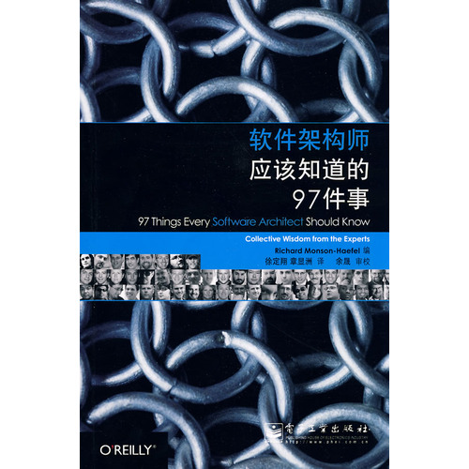
软件架构师应该知道的97件事（领导力、技能、思维模式、沟通、博弈……）
Notes:
虽然网上评价不是很高。不做推荐，我也没看。

Slide 23
软件架构师（百度-2020）
所谓架构师，通俗的说就是设计师或结构设计者，这些定义如果用在建筑学上，则是很容易理解的。在软件工程领域中，软件架构师实际上就是软件项目的总体设计师，是软件组织新产品的开发与集成、新技术体系的构建者。
软件架构师是软件行业中一种新兴职业，工作职责是在一个软件项目开发过程中，将客户的需求转换为规范的开发计划及文本，并制定这个项目的总体架构，指导整个开发团队完成这个计划。主导系统全局分析设计与实施、负责软件架构和关键技术决策的人员。软件架构师应能迅速抓住问题要害，并做出合理的关键决定的能力，具备战略性和前瞻性思维能力，善于把握全局，能够在更高抽象级别上进行思考。

Slide 24
软件架构师-要求（百度）
对项目开发涉及的所有问题领域都有经验，包括彻底地理解项目需求，开展分析设计之类软件工程活动等；
具备领导素质，以在各小组之间推进技术工作，并在项目压力下做出牢靠的关键决策；
拥有优秀的沟通能力，用以进行说服、鼓励和指导等活动，并赢得项目成员的信任；
以目标导向和主动的方式来不带任何感情色彩地关注项目结果，构架师应当是项目背后的技术推动力，而非构想者或梦想家（追求完美）；
精通构架设计的理论、实践和工具，并掌握多种参考构架、主要的可重用构架机制和模式（例如J2EE架构等）；
具备系统设计员的所有技能，但涉及面更广、抽象级别更高；活动确定用例或需求的优先级、进行构架分析、创建构架的概念验证原型、评估构架的概念验证原型的可行性、组织系统实施模型、描述系统分布结构、描述运行时刻构架、确定设计机制、确定设计元素、合并已有设计元素、构架文档、参考构部署模型、构架概念验证原型、接口、事件、信号与协议等。架、分析模型、设计模型、实施模型。

Slide 25
软件架构师-主要任务（百度）
架构师的主要任务不是从事具体的软件程序的编写，而是从事更高层次的开发构架工作。他必须对开发技术非常了解，并且需要有良好的组织管理能力。可以这样说，一个架构师工作的好坏决定了整个软件开发项目的成败。
1、领导与协调整个项目中的技术活动（分析、设计和实施等）。
2、推动主要的技术决策，并最终表达为软件构架。
3、确定和文档化系统的相对构架而言意义重大的方面，包括系统的需求、设计、实施和部署等“视图”。
4、确定设计元素的分组以及这些主要分组之间的接口。
5、为技术决策提供规则，平衡各类涉众的不同关注点，化解技术风险，并保证相关决定被有效的传达和贯彻。
6、理解、评价并接收系统需求。
7、评价和确认软件架构的实现 专业技能。

Slide 26
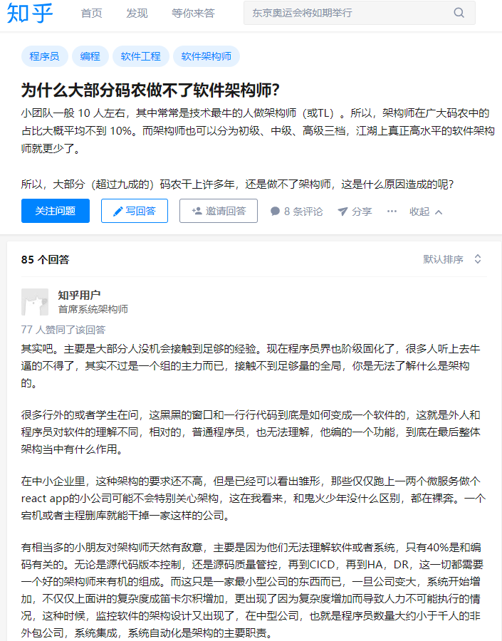
2020

Slide 27
成为软件架构师的途径
软件架构— 巨大的知识海洋
门槛相对较高、职业生涯非常长
相对独立于技术的新陈代谢
适合于喜欢学习的人
不断学习、增加积累、注重经验
注意学习方法论、框架
不断增加各种系统架构的知识
经验积累非常重要
在与高手和同行合作中提高水平
与高手的合作是最佳途径
同行之间的交流也非常有效
在每一个项目中进行创新

Slide 28
课程内容
一、软件体系结构概述
什么是软件体系结构,为什么研究软件体系结构？
软件体系结构的重要性,软件体系结构研究领域
一个实例
二、软件体系结构建模与描述
软件体系结构模型及建模（MDA、UML）
软件体系结构描述语言
软件体系结构文档(documentation)
三、创建软件体系结构
理解质量属性
实现质量属性：软件体系结构风格、软件设计模式、软件体系结构设计的原子操作、软件体系结构实现战术
案例分析（OS，等）

Slide 29
四、软件体系结构分析和评估
软件体系结构度量和评估
软件体系结构分析与评审
案例分析和研讨
五、软件体系结构演化和维护
软件体系结构恢复和重构
案例分析、大作业展示、交流
六、面向领域的软件体系结构
特定领域的软件体系结构
软件产品线
可能有变动----根据教学过程调整

Slide 30
Reference books:
http://www.Course.buaa.edu.cn
"Software Architecture in Practice" Len Bass, Paul Clements, Rick Kazman(1st Version)
"Software Architecture in Practice" Len Bass, Paul Clements, Rick Kazman(2nd Version)
软件构架实践（第二版）
软件架构实践（第三版，英文印影版，2013, 2016）

Slide 31
Documenting Software Architectures，Paul等（中译本：软件架构编档）
Software Product Lines, Practices and Patterns, Paul Clements, Linda Northrop
(软件产品线实践与模式，张莉等译）
Evaluating Software Architectures, Paul等
软件架构评估
Design patterns-- Elements of Reusable Object Oriented Software，Erich Gamma，Richard Helm，Ralph Johnson，John Vlissides
《恰如其分的软件架构》 George Fairbanks，2016年
还有要求大家阅读的论文。
Notes:
四本：是我参加SEI软件体系结构师培训的教材。

Slide 32
课程定位
你能学到什么？
你不能学到什么？
你可能不能完全听懂，这时你要学会提问。
具体的问题，而不是抽象的问题。
给出一个例子，我们来分析。
强调观念的更新和思路
设计在整个软件生命周期中的重要性
学会如何设计一个复杂系统，学会在系统层面思考问题，学会多问为什么
积累靠自己
Notes:
我当时参加SEI的架构师培训课程，要求有四年从业经验。
又举例：上海地铁，线1，线2。－－设计得好：维护费用小；设计得不好：维护费用高。
从需求调研开始，分析系统的各种需求（功能和非功能需求）。－－决定设计方案。如：上海的海平面低，需要台阶；空调节能－需要弯曲走廊；1米安全线等等。

Slide 33
学习方法
今年有些特殊：前期采用网络教学
授课－老师讲（视频录播）
讨论问题－同学讲
回答问题－同学讲、互相讨论
示范作业－同学讲
你的参与是课程成功的基础
目标：知识变成你的能力

Slide 34
课堂教学
48学时：2-17周
每周四上午 9 :50-12:15（少休息一次，提前5分钟下课？）
地点
主楼 405（全国各地）改到1-316.
助教：李延旭 余伟伟和郭维泽（协助）
地点：QQ群、微信群
请大家按时提交作业、高质量完成ppt

Slide 35
课程要求
按时听课：腾讯课堂，或者QQ群、微信群
成绩组成：
作业 70-90分 + 期末 20（待定） + 课堂表现10.
课程网站
https://judge.buaa.edu.cn/ （校内）
https://e.buaa.edu.cn/ （校外，通过e1.buaa.edu.cn, 找到6系教学平台）
学号登录，缺省密码：学号

